Slide 1
Matemática e suas
Tecnologias - Matemática
Ensino Fundamental, 6º Ano
Operações com números naturais:
adição, subtração – resolução de situações problemas

Slide 2
MATEMÁTICA, 6º Ano do Ensino Fundamental
Operações com números naturais: adição, subtração – resolução de problemas
Qual a sua história preferida?
Maria Eduarda, resolveu perguntar qual a história preferida dos seus colegas de classe. Com os dados obtidos, ela organizou um gráfico a fim de melhor comunicar o resultado para os seus colegas. Veja o gráfico que ela fez:

Slide 3
MATEMÁTICA, 6º Ano do Ensino Fundamental
Operações com números naturais: adição, subtração – resolução de problemas
Conversando sobre a Pesquisa
Qual a história mais votada?
Qual a história menos votada?
Quantas pessoas participaram da pesquisa?
Quantos votos a história Chapeuzinho Vermelho recebeu a mais que Alice no País das Maravilhas?
Quantos votos a história Cinderela teria que receber para alcançar a mesma votação de Chapeuzinho Vermelho?

Slide 4
MATEMÁTICA, 6º Ano do Ensino Fundamental
Operações com números naturais: adição, subtração – resolução de problemas
A Adição de Números Naturais
Uma das ideias da Adição é a de juntar quantidades.
A pesquisa de Maria Eduarda trouxe os seguintes resultados:
HISTÓRIA | QUANTIDADE DE VOTOS
A Bela Adormecida | 7
Cinderela | 4
Aladim e a Lâmpada | 6
Alice no País das Maravilhas | 5
Branca de Neve e os sete Anões | 9
Chapeuzinho Vermelho | 12
Juntando os votos, temos:
7 + 4 + 6 + 5 + 9 + 12

Slide 5
MATEMÁTICA, 6º Ano do Ensino Fundamental
Operações com números naturais: adição, subtração – resolução de problemas
A Adição de Números Naturais
Como você faria este cálculo mentalmente?
7 + 4 + 6 + 5 + 9 + 12
O algoritmo convencional da adição
D U
1 2
1 2
1 0
9
4 3
Observe que quando juntamos 2 unidades + 2 unidades + 9 unidades obtemos 13 unidades, ou seja, 1 dezena e 3 unidades
+
PARCELAS
SOMA OU TOTAL
IDEIA DE JUNTAR QUANTIDADES

Slide 6
MATEMÁTICA, 6º Ano do Ensino Fundamental
Operações com números naturais: adição, subtração – resolução de problemas
A Adição de Números Naturais
Outra ideia da Adição é a de acrescentar uma quantidade a outra já existente.
Exemplo:
HISTÓRIA | QUANTIDADE DE VOTOS
A Bela Adormecida | 7
Cinderela | 4
Aladim e a Lâmpada | 6
Alice no País das Maravilhas | 5
Branca de Neve e os sete Anões | 9
Chapeuzinho Vermelho | 12
Com quantos votos teria ficado a
história da Cinderela se tivesse
recebido mais 8 votos?
4 + 8 = 12
QUANTIDADE ACRESCENTADA

Slide 7
MATEMÁTICA, 6º Ano do Ensino Fundamental
Operações com números naturais: adição, subtração – resolução de problemas
Resolvendo Problemas
01. (MAGINA, CAMPOS, NUNES e GITIRANA, 2008) Ana, Carlos e Renato jogaram o jogo da adivinhação. Para cada resposta certa, eles ganhavam uma ficha, que equivale a um ponto. Ana entrou no jogo com 13 fichas, Carlos entrou com 3 fichas a mais do que Ana e Renato com 4 fichas a mais do que Carlos. No jogo Ana ganhou o mesmo tanto de fichas que Renato tinha ao entrar no jogo.
Perguntas:
Quantas fichas tinha Carlos quando ele entrou no jogo?
Quantas fichas tinha Renato quando ele entrou no jogo?
Quantas fichas Renato perdeu?
Com quantas fichas Ana terminou o jogo?
Com quantas fichas Carlos terminou o jogo?

Slide 8
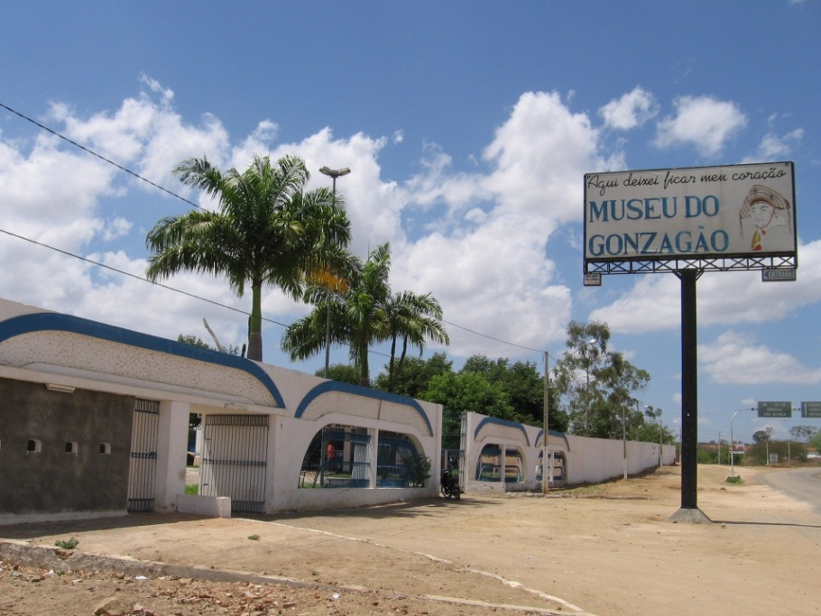
MATEMÁTICA, 6º Ano do Ensino Fundamental
Operações com números naturais: adição, subtração – resolução de problemas
Resolvendo Problemas
02. A distância de Recife até Exu, cidade do sertão pernambucano, onde nasceu Luiz Gonzaga, é de 630 km e de Petrolina a Exu é de 258 km. Qual a distância de Petrolina a Recife, passando por Exu?
Imagem: Allan Patrick / Entrada do Museu do Gonzagão, em Exu / Creative Commons Attribution-Share Alike 2.0 Generic

Slide 9

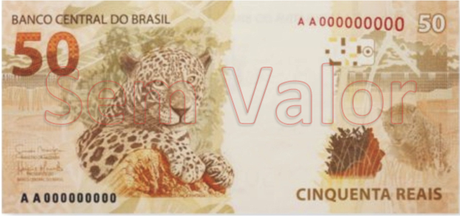
MATEMÁTICA, 6º Ano do Ensino Fundamental
Operações com números naturais: adição, subtração – resolução de problemas
Resolvendo Problemas
03. Davi tinha R$ 437,00 na poupança e depositou mais R$ 295,00. Quanto ele tem agora na poupança?
Imagem: (a) Banco Central do Brasil e Casa da Moeda Nacional/ Verso da nova nota de 100 reais / Free Art License; (b) Banco Central do Brasil e Casa da Moeda Nacional/ Verso da nova nota de 50 reais / Free Art License.

Slide 10
MATEMÁTICA, 6º Ano do Ensino Fundamental
Operações com números naturais: adição, subtração – resolução de problemas
Resolvendo Problemas
04. Matheus tem R$ 25,00 e Maria Eduarda tem R$ 52,00. Responda:
Quanto Maria Eduarda tem a mais em relação a Matheus?
Quanto têm os dois juntos?
Imagem: (a) Banco Central do Brasil e Casa da Moeda Nacional/ Verso da nova nota de 50 reais / Free Art License.

Slide 11
MATEMÁTICA, 6º Ano do Ensino Fundamental
Operações com números naturais: adição, subtração – resolução de problemas
Resolvendo Problemas
05. Calcule mentalmente:
3 + 5 + 17 + 25 =
2 + 19 + 8 + 11 =
10 + 117 + 190 =
49 + 11 + 40 + 900 =
78 + 20 + 2 + 780 + 120 + 313 =

Slide 12
MATEMÁTICA, 6º Ano do Ensino Fundamental
Operações com números naturais: adição, subtração – resolução de problemas
Resolvendo Problemas
06. Quadrado Mágico é um quadrado cuja soma nas linhas verticais, horizontais e diagonais é sempre a mesma. Essa soma também é conhecida como soma mágica.
Complete o quadrado com os algarismos de 1 a 9, sem repeti-los. A soma mágica é 15.
b) Agora, faça um quadrado mágico com os números naturais de 4 a 12 e com soma mágica igual a 24.
Resposta: Existem diversas respostas, exemplos a) b)
2 | 7 | 6
9 | 5 | 1
4 | 3 | 8
5 | 12 | 7
10 | 8 | 6
9 | 4 | 11

Slide 13
MATEMÁTICA, 6º Ano do Ensino Fundamental
Operações com números naturais: adição, subtração – resolução de problemas
Resolvendo Problemas
07. (DANTE, 2007, p. 35 - Adaptada) Um número chama-se palíndromo ou capicua quando sua leitura da esquerda para a direita ou da direita para a esquerda é a mesma. Exemplos: 33, 636 e 2002.
Para produzir números palíndromos, basta seguir as regras do fluxograma.
Agora crie números palíndromos a partir de cada um destes números:
231
85
562
b) Qual ano do século XX é um número palíndromo?
c) Qual próximo ano que será palíndromo ou capicua?
Respostas: a) 363; 484; 45 254 b) 1991 c) 2112
Escreva um número
Inverta aposição dos seus algarismos.
Some os dois números
Some o resultado com o número que tenha os algarismos invertidos do resultado.
Não
É palíndromo
Sim
Pare

Slide 14
MATEMÁTICA, 6º Ano do Ensino Fundamental
Operações com números naturais: adição, subtração – resolução de problemas
Resolvendo Problemas
08. Realize as operações abaixo, utilizando o método das decomposições:
25 + 34 =
79 + 86 =
105 + 117 + 268 =
1 432 + 726 + 2 693 =

Slide 15
MATEMÁTICA, 6º Ano do Ensino Fundamental
Operações com números naturais: adição, subtração – resolução de problemas
A Subtração de Números Naturais
Se 5 pessoas que escolheram a história Chapeuzinho Vermelho tivessem votado na história da Cinderela, com quantos votos teria ficado a história Chapeuzinho Vermelho?
O algoritmo convencional da subtração:
D U
1 2
5
0 7
MINUENDO
-
SUBTRAENDO
DIFERENÇA OU RESTO

Slide 16
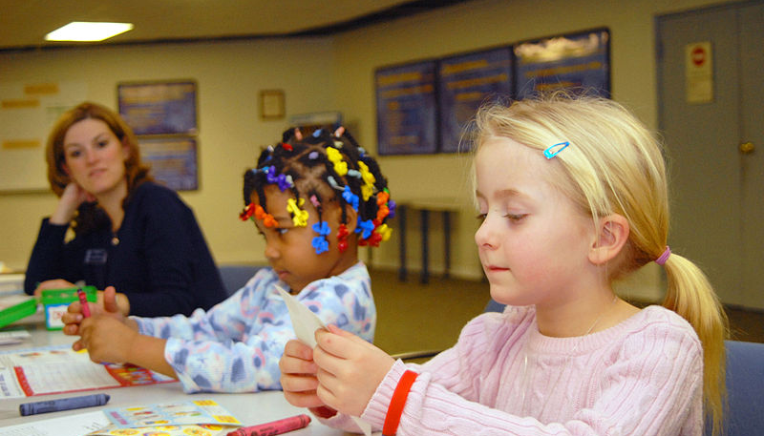
MATEMÁTICA, 6º Ano do Ensino Fundamental
Operações com números naturais: adição, subtração – resolução de problemas
As ideias da Subtração
Tirar uma quantidade de outra
Situação 1
(MORI E ONAGA, 2007, p. 49 - Adaptada) Tiago joga figurinhas com Sanara, como mostra a figura:
Com quantas figurinhas Tiago ficou?
Vou parar! Quando começamos, eu tinha 125 figurinhas..
...e até agora você já perdeu 95!
Resolução:
125 – 95 = 30
Imagem: U.S. Navy photo by Mass Communication Specialist Seaman Patrick Gearhiser / U.S. Navy
Quantidade retirada

Slide 17
MATEMÁTICA, 6º Ano do Ensino Fundamental
Operações com números naturais: adição, subtração – resolução de problemas
As ideias da Subtração
Comparar quantidades
Para comparar duas quantidades, geralmente, perguntamos:
Quanto uma delas tem a mais do que a outra?
Qual a diferença entre elas?
Quanto falta para uma delas alcançar ou completar a outra?
Situação 2
(MAGINA, CAMPOS, NUNES e GITIRANA, 2008, p. 20 - Adaptada) Carlos tem 4 anos, Maria tem 11 anos. Quantos anos Maria tem a mais do que Carlos?
Resolução:
11 – 4 = 7 ou ainda 4 + = 11
Comparando as idades de Carlos e Maria

Slide 18
MATEMÁTICA, 6º Ano do Ensino Fundamental
Operações com números naturais: adição, subtração – resolução de problemas
Resolvendo Problemas
01. Tallyson tinha R$ 72,00 e ganhou certa quantia do seu avô. Depois disso, ele ficou com R$ 102,00.
Quanto Tallyson ganhou do seu avô?
Se ele gastar R$ 22,00 da quantia que possui,
com quanto vai ficar?
Imagem: (a) Banco Central do Brasil e Casa da Moeda Nacional/ Verso da nova nota de 100 reais / Free Art License; (b) Banco Central do Brasil e Casa da Moeda Nacional/ Verso da nova nota de 50 reais / Free Art License.

Slide 19
MATEMÁTICA, 6º Ano do Ensino Fundamental
Operações com números naturais: adição, subtração – resolução de problemas
Resolvendo Problemas
02. Invente um problema para cada operação indicada abaixo:
18 + 35
75 – 13
? + 26 = 60
105 - ? = 81

Slide 20
MATEMÁTICA, 6º Ano do Ensino Fundamental
Operações com números naturais: adição, subtração – resolução de problemas
Resolvendo Problemas
04. (BIGODE, 2000, p. 33 - Adaptada) Um estudante do 6º ano sai da escola às 17h30min e chega em casa às 18h82min. Quanto tempo transcorre desde a sua saída da escola até a sua chegada em casa?

Slide 21
MATEMÁTICA, 6º Ano do Ensino Fundamental
Operações com números naturais: adição, subtração – resolução de problemas
Resolvendo Problemas
05. (BIGODE, 2000, p. 33) Descubra os números desconhecidos.
a)
c)
e)
329
+
+
+
533
b)
d)
213
f)
169
+
+
+
602
901
Respostas: a) 214 b) 203 c) 288 d) 389 e) 204 f) 732

Slide 22
MATEMÁTICA, 6º Ano do Ensino Fundamental
Operações com números naturais: adição, subtração – resolução de problemas
Resolvendo Problemas
07. Pesquisando Preços – Faça uma pesquisa de preços e complete o quadro abaixo:
PRODUTO | PREÇO UNITÁRIO | QUANTIDADE | TOTAL
Leite em pó 400 g |  | 4
Arroz |  | 5
Açúcar |  | 2
Feijão |  | 3
TOTAL DOS GASTOS

Slide 23
MATEMÁTICA, 6º Ano do Ensino Fundamental
Operações com números naturais: adição, subtração – resolução de problemas
Resolvendo Problemas
08. Invente um problema e resolva-o, aplicando as seguintes operações:
1.169 + 726
903 - 199

Slide 24
MATEMÁTICA, 6º Ano do Ensino Fundamental
Operações com números naturais: adição, subtração – resolução de problemas
Resolvendo Problemas
09. (DANTE, 2010 - Adaptada) Um cubo tem suas faces numeradas de 1 a 6. As figuras representam o mesmo cubo em três posições diferentes. Qual a soma das faces opostas?
3
2
2
1
5
3
5
5
4
Resposta: Faces opostas – 1 e 2, 3 e 4, 5 e 6. Soma: 21

Slide 25
MATEMÁTICA, 6º Ano do Ensino Fundamental
Operações com números naturais: adição, subtração – resolução de problemas
Resolvendo Problemas
10. (DANTE, 2010) Um homem pesa 80 kg e seus dois filhos, cada um deles pesando 40 kg, querem atravessar um rio. Se eles tiverem um bote, com capacidade de carregar com segurança somente 80 kg, de que modo eles poderão atravessar o rio?

Slide 26
MATEMÁTICA, 6º Ano do Ensino Fundamental
Operações com números naturais: adição, subtração – resolução de problemas
Resolvendo Problemas
11. (DANTE, 2010) Cada letra assume um único valor, de 0 a 9. Determine o valor de cada letra nos criptogramas abaixo:
a)
AB
CA
ABA
b)
NOVE
TRÊS
DOZE
+
+
Respostas: a) Para A = 1, B = 0 e C = 9, temos 10 + 91 = 101
b) Para E = 5, S = 0, V = 8, Z = 3, O = 1, R = 9, N = 2, T = 4 E D = 7, temos 2185 + 4950 = 7135
Encontre outras soluções...

Slide 27
MATEMÁTICA, 6º Ano do Ensino Fundamental
Operações com números naturais: adição, subtração – resolução de problemas
Resolvendo Problemas
12. (DANTE, 2010) A lesma persistente – Uma lesma está no fundo de um poço de 6 m de altura. Ela sobe 2 m por dia, para um pouquinho e cai 1 m. Quantos dias ela levará para chegar ao topo do poço?
Resposta: 5 dias

Slide 28
MATEMÁTICA, 6º Ano do Ensino Fundamental
Operações com números naturais: adição, subtração – resolução de problemas
Resolvendo Problemas
13. (BERTON e ITACARAMBI, 2009 - Adaptada) Leonardo foi vencedor do jogo de bolinhas de gude, na 1ª jogada fez 25 pontos e na 2ª jogada 23.
Quantos pontos ele fez ao todo?
Fábio fez 12 pontos a menos que Leonardo. Quantos pontos ele fez?
Rodrigo fez a metade dos pontos de Fábio. Quantos pontos ele fez?

Slide 29
MATEMÁTICA, 6º Ano do Ensino Fundamental
Operações com números naturais: adição, subtração – resolução de problemas
Resolvendo Problemas
14. (BERTON e ITACARAMBI, 2009 - Adaptada) Na papelaria de Rita foram vendidos 70 lápis num dia. No segundo dia, ela vendeu 125 lápis a mais do que no primeiro dia e no terceiro dia ela vendeu 81 lápis a mais do que no segundo dia.
Quantos lápis ela vendeu a mais no terceiro dia, em relação ao primeiro dia?
Quantos lápis ela vendeu ao todo?

Slide 30
MATEMÁTICA, 6º Ano do Ensino Fundamental
Operações com números naturais: adição, subtração – resolução de problemas
Resolvendo Problemas
15. Eduarda e Ângela compraram 123 contas para fazer colares. No colar de Ângela foram utilizadas 21 contas a mais do que no colar de Eduarda. Sabendo que todas as contas foram utilizadas, quantas contas tem cada colar?
Resposta: Ângela – 72 contas; Eduarda – 51 contas

Slide 31
MATEMÁTICA, 6º Ano do Ensino Fundamental
Operações com números naturais: adição, subtração – resolução de problemas
Cálculo Mental
16. Faça a decomposição dos números abaixo.
49
891
1 236
2 387
Agora, efetue as operações indicadas, utilizando as decomposições:
891 + 49
891 – 49
1236 + 2387
2 387 – 1236
1 236 - 49

Slide 32
MATEMÁTICA, 6º Ano do Ensino Fundamental
Operações com números naturais: adição, subtração – resolução de problemas
Descobrindo Propriedades
17. Resolva, quando possível no Conjunto dos Números Naturais, as operações abaixo (aplique a estratégia que julgar mais conveniente):
a) 36 + 25
b) 25 + 36
c) 1 258 + 0
d) 0 + 873
e) 15 + (32 + 15)
f) (15 + 32) + 15
g) 42 – 11
h) 11 – 42
i) 12 – (6 – 2)
j) (12 – 6) - 2
Pesquise sobre a validade das propriedades COMUTATIVA, ASSOCIATIVA e ELEMENTO NEUTRO na adição e subtração de Números Naturais e produza um pequeno texto

Slide 33
MATEMÁTICA, 6º Ano do Ensino Fundamental
Operações com números naturais: adição, subtração – resolução de problemas
Sugestão de Jogo
Sugerimos o nível 1 do Jogo Desafio das Operações, desenvolvido pelo NEMAT/UFPE.
+
-
x
Modo de Jogar
Os jogadores decidem quem vai começar o jogo (pode tirar no “par ou ímpar”, jogar a moeda cara e coroa, etc.);
O primeiro jogador (ou equipe) escolhe uma operação e marca com o peão dessa operação um dos números do tabuleiro;
O segundo jogador deve dizer dois números da linha superior (3, 6, 12) e com a operação indicada fazer uma operação que resulte no número marcado pelo primeiro jogador;
Exemplo:
- Eduarda e Davi estão jogando uma partida do Desafio das Operações. Eduarda marcou no tabuleiro o número 15 com o peão adição . Davi deve dizer que 15 é o resultado da adição entre 3 e 12 ou 12 e 3.Se Davi pronunciar os valores esperados (corretos) por Eduarda, ele captura uma das nove fichas dispostas na mesa. Caso ele erre, Eduarda captura uma ficha da mesa.
Vence o jogo o primeiro que capturar 5 das 9 fichas numeradas disponíveis na mesa.
3
6
12
2
3
4
6
+
9
15
18
36
72
Desafio das Operações - Peças
Um tabuleiro constituído com dois conjuntos de números:
O primeiro com números que serão combinados usados pelos alunos para realizar uma das quatro operações;
O resultado a ser obtido faz parte do segundo conjunto de números do tabuleiro;
Quatro (4) peões (um representando cada operação: adição, subtração, multiplicação, divisão).

Slide 34
MATEMÁTICA, 6º Ano do Ensino Fundamental
Operações com números naturais: adição, subtração – resolução de problemas
Indicações de Páginas Eletrônicas (internet)
Banco de Aulas da Secretaria de Educação de PE - http://bit.ly/vencedorespa
Domínio Público - http://www.dominiopublico.gov.br
Revista EM TEIA|UFPE – http://www.gente.eti.br/edumatec/index.php?option=com_content&view=article&id=9&Itemid=12
TV Escola - http://tvescola.mec.gov.br/
SBEM - http://www.sbem.com.br/index.php
Escola do Futuro – http://futuro.usp.br
Matemática UOL - http://educacao.uol.com.br/matematica
Coleção Explorando o Ensino da Matemática (Portal do professor) - http://portal.mec.gov.br
Companhia dos Números - http://www.ciadosnumeros.com.br/
Site do ENEM - http://www.enem.inep.gov.br
LEM-Laboratório do Ensino da Matemática - http://www.ime.unicamp.br/lem/
Associação de Professores de Matemática|Portugal –
Revista Mova Escola - http://revistaescola.abril.com.br/
Só Matemática - http://www.somatematica.com.br/
Revista Brasileira de História da Matemática - http://www.sbhmat.com.br/

Slide 35
MATEMÁTICA, 6º Ano do Ensino Fundamental
Operações com números naturais: adição, subtração – resolução de problemas
Sugestão de vídeo para o/a professor/a
O SIGNIFICADO DAS OPERAÇÕES
Publicado e disponível gratuitamente em
http://www.dominiopublico.gov.br/pesquisa/DetalheObraForm.do?select_action=&co_obra=50483

Slide 36
MATEMÁTICA, 6º Ano do Ensino Fundamental
Operações com números naturais: adição, subtração – resolução de problemas
Referências
MAGINA, Sandra; CAMPOS, Tânia; NUNES, Terezinha; GITIRANA, Verônica. Repensando Adição e Subtração. São Paulo, PROEM, 2008.
DANTE, Luiz Roberto. Tudo é Matemática. 2.ed. 5ª série. São Paulo: Ática, 2007.
MORI, Iracema; ONAGA, Dulce Satiko. Matematica ideias e desafios. São Paulo: Saraiva, 2007.
BIGODE, Antônio José Lopes. Matemática Hoje é Feita Assim. São Paulo: FTD, 2000.
DANTE, Luiz Roberto. Formulação e Resolução de Problemas de Matemática. São Paulo: Ática, 2010.
BERTON, Ivani da Cunha Borges; ITACARAMBI, Ruth Ribas. Números, Brincadeiras e Jogos.. São Paulo: Livraria da Física, 2009.
PERNAMBUCO. Base Curricular Comum para as redes públicas de ensino: matemática. Recife: SE, 2008.
PERNAMBUCO. Orientações teórico-metodológicas. Matemática. Ensino Médio. Recife: SE, 2008.

Slide 37
Tabela de Imagens
n° do slide | direito da imagem como está ao lado da foto | link do site onde se consegiu a informação | Data do Acesso
8 | Allan Patrick / Creative Commons Attribution-Share Alike 2.0 Generic | http://commons.wikimedia.org/wiki/File:Museu_do_Gonzag%C3%A3o_3.jpg | 05/09/2012
9.a | 18.a | Banco Central do Brasil e Casa da Moeda Nacional/ Verso da nova nota de 100 reais / Free Art License | http://commons.wikimedia.org/wiki/File:100_reais_2012_verso.png | 05/09/2012
9.b | 10a | 18.b | Banco Central do Brasil e Casa da Moeda Nacional/ Verso da nova nota de 50 reais / Free Art License | http://commons.wikimedia.org/wiki/File:50_reais_2012_verso.png | 05/09/2012
16 | U.S. Navy photo by Mass Communication Specialist Seaman Patrick Gearhiser / U.S. Navy | http://commons.wikimedia.org/wiki/File:US_Navy_070222-N-4014G-098_Susan_Groseclose,_a_deployment_specialist_with_the_Fleet_and_Family_Support_Center_(FFSC),_watches_as_two_children_decorate_cards_to_send_to_their_deployed_parents.jpg | 05/09/2012

